Slide 1
Suomen työeläkejärjestelmä – positiivinen poikkeus Euroopassa ;)
Suvi-Anne Siimes, Työeläkevakuuttajat TELA ry
TA2 Suomen talouselämän ja maailmantalouden esittely/Helsingin yliopisto

Slide 2
Sidonnaisuudet
Toimitusjohtaja, Työeläkevakuuttajat TELA ry
Taustalla muutakin edunvalvontakokemusta
Poliittinen tausta 1990-luvulta ja vuosilta 2000-2007,
mm. ministerinä eläkeuudistuksen 2005 valmistelun aikana.

Slide 3
Käsiteltävät teemat
Suomen työeläkejärjestelmän perusperiaatteet
merkitys yksilön ja työvoiman liikkuvuuden kannalta
työeläkkeiden rahoitus ja osittaisen rahastoinnin idea
pari sanaa työeläkevakuuttajien sijoitustoiminnasta
onko EU ongelma?

Slide 4
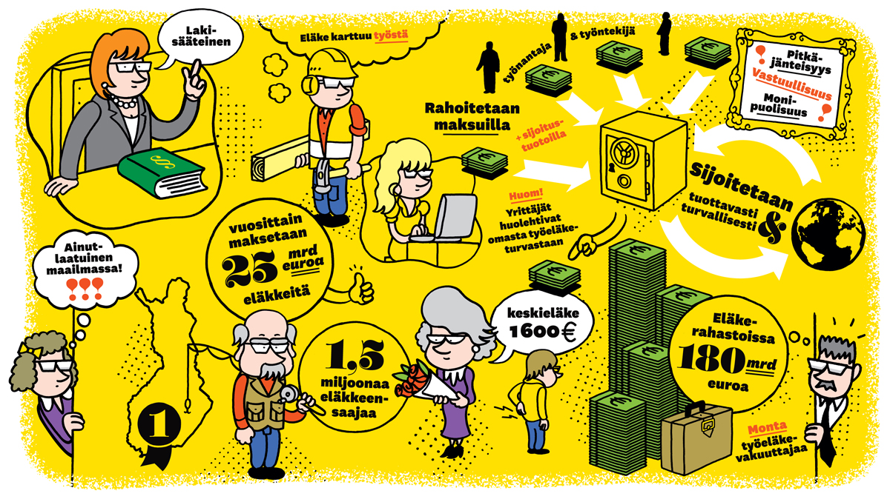
www.tela.fi/elakejarjestelma

Slide 5
Suomen työeläkejärjestelmän asema EU:ssa

Slide 6
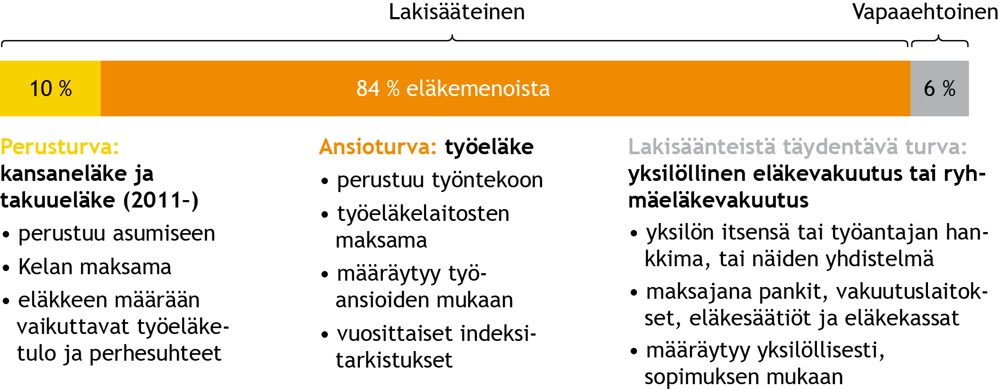
Suomen eläkejärjestelmän pääpiirteet

Slide 7
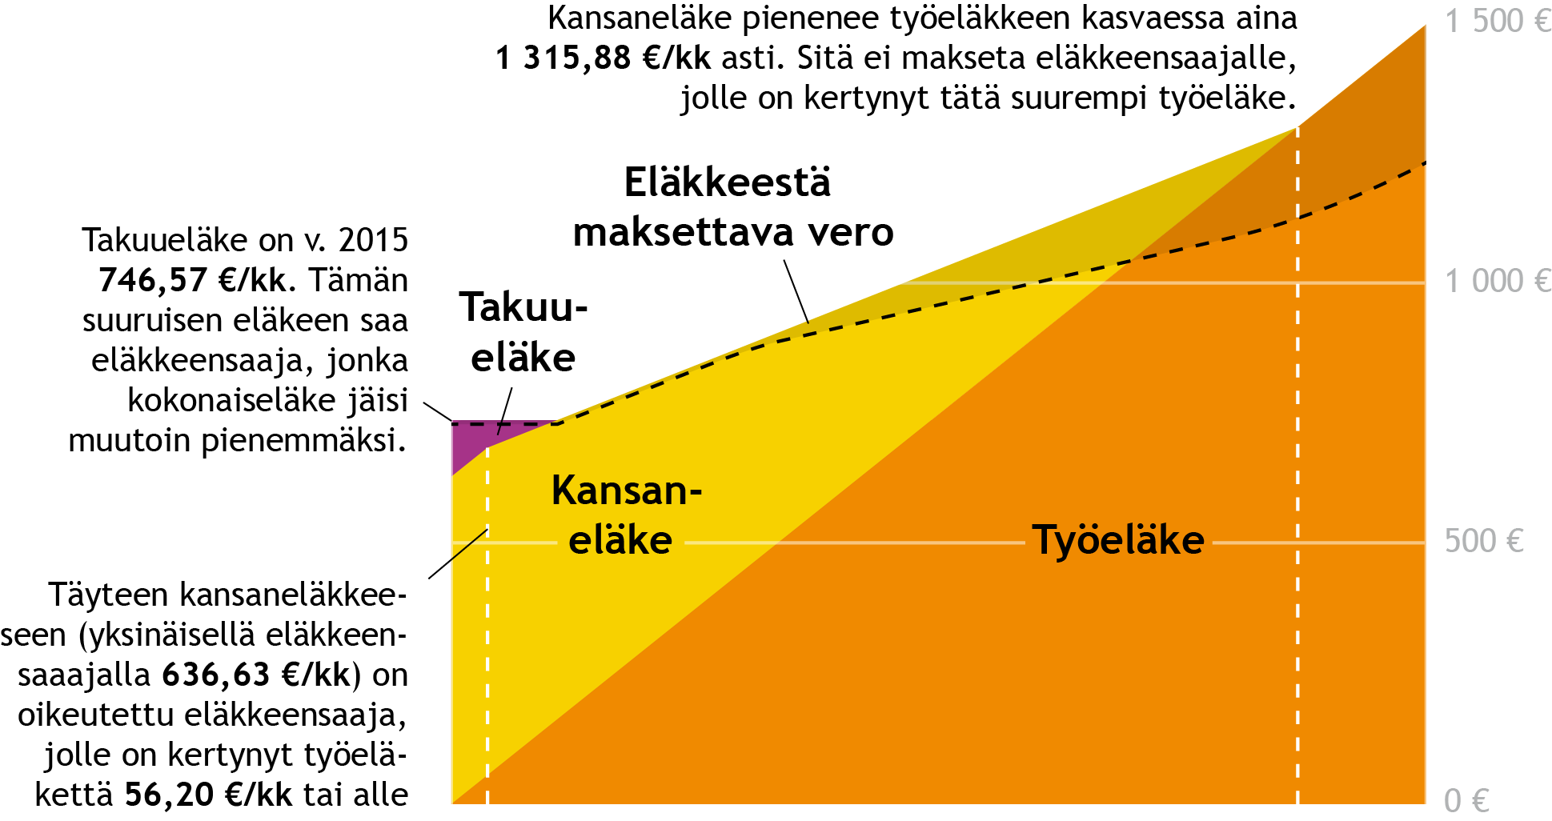
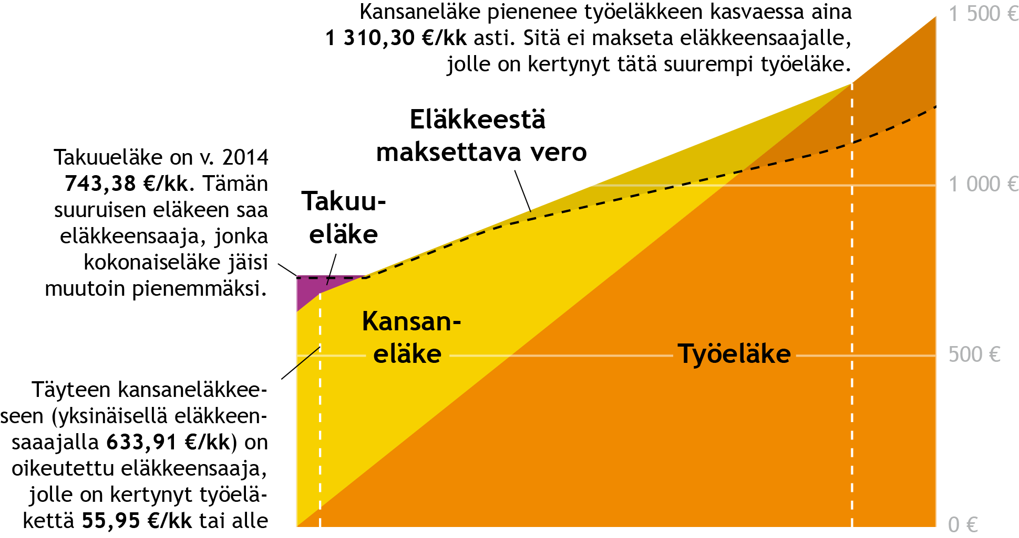
Kokonaiseläke 2015

Slide 8
Lakisääteinen työeläke
kertyy omien ansioiden mukaan koko työuran ajalta.
kertymä ei katoa, vaikka vaihtaisi työpaikkaa välillä.
myös eräät palkattomat jaksot kartuttavat eläkettä.
Näin ei suinkaan ole kaikkialla maailmassa.

Slide 9
Omien ansioiden mukaan kertynyt eläke
on omaisuuden suojan piirissä.
maksetaan luvatun suuruisena.
myönnetyn eläkkeen ostovoima turvataan indeksitarkistuksilla.
eläkettä maksetaan kuolinpäivään asti.
Tämä onnistuu, koska riskejä kannetaan yhdessä.

Slide 10
Järjestelmämme on osittain rahastoiva
pääosa tänään maksettavista työeläkemaksuista käytetään jo maksussa olevien eläkkeiden rahoittamiseen.
vain noin neljännes ohjautuu rahastoon.
Sen takia Suomessa tarvitaan
työeläkelaitosten yhteistoimintaa ja yhteisvastuuta.
riittäviä sijoitustuottoja.
parempaa työkykyä ja pidempiä työuria.
sukupolvien välistä luottamusta.

Slide 11
Kestävän työeläkejärjestelmän osatekijät

Slide 12
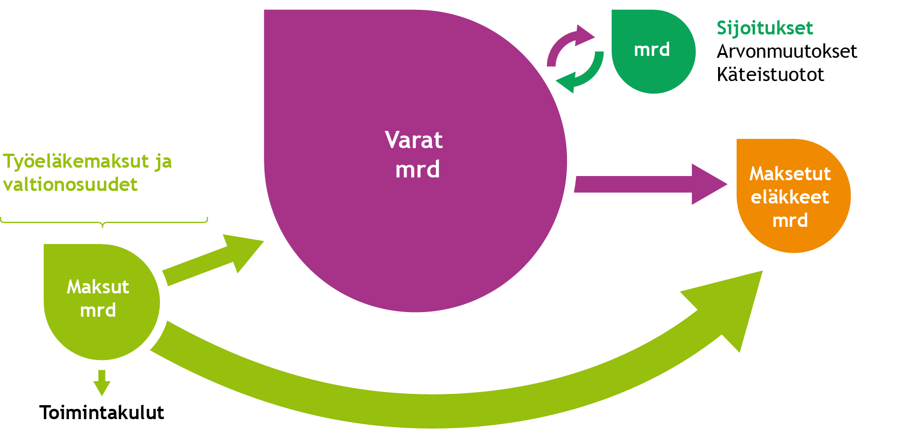
Työeläkerahan kiertokulku

Slide 13
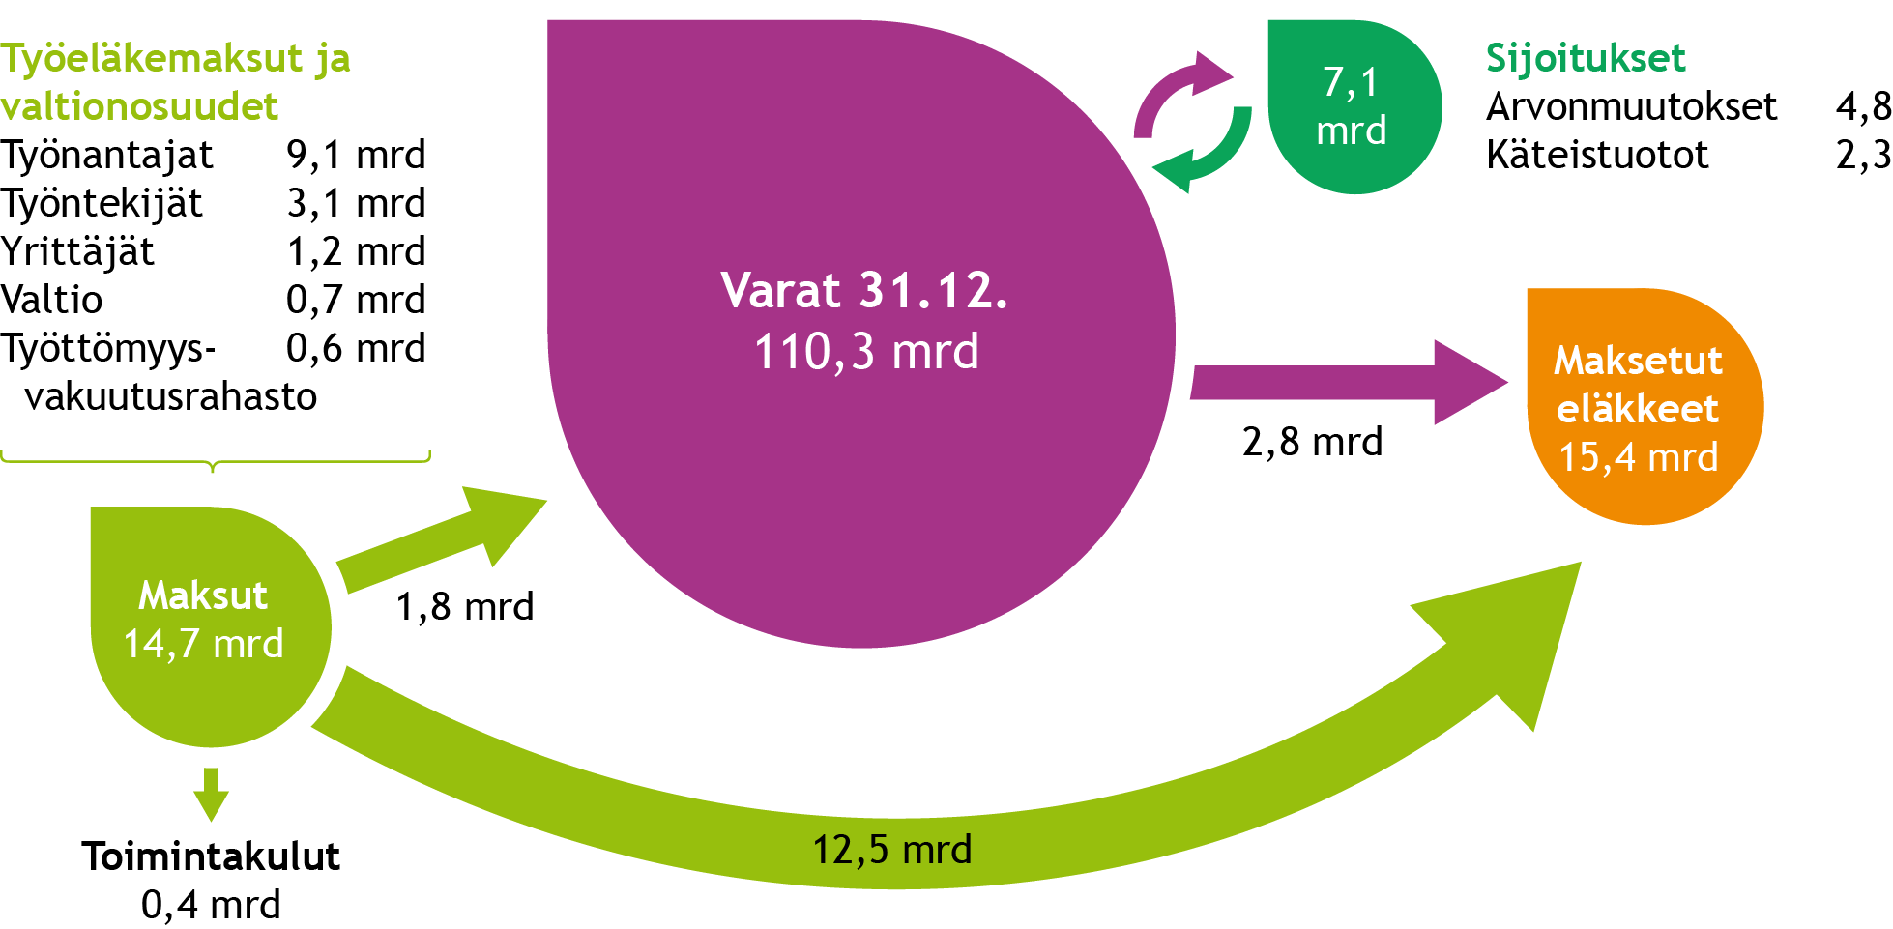
Yksityisalojen työeläkerahan kiertokulku 2014, mrd. euroa

Slide 14
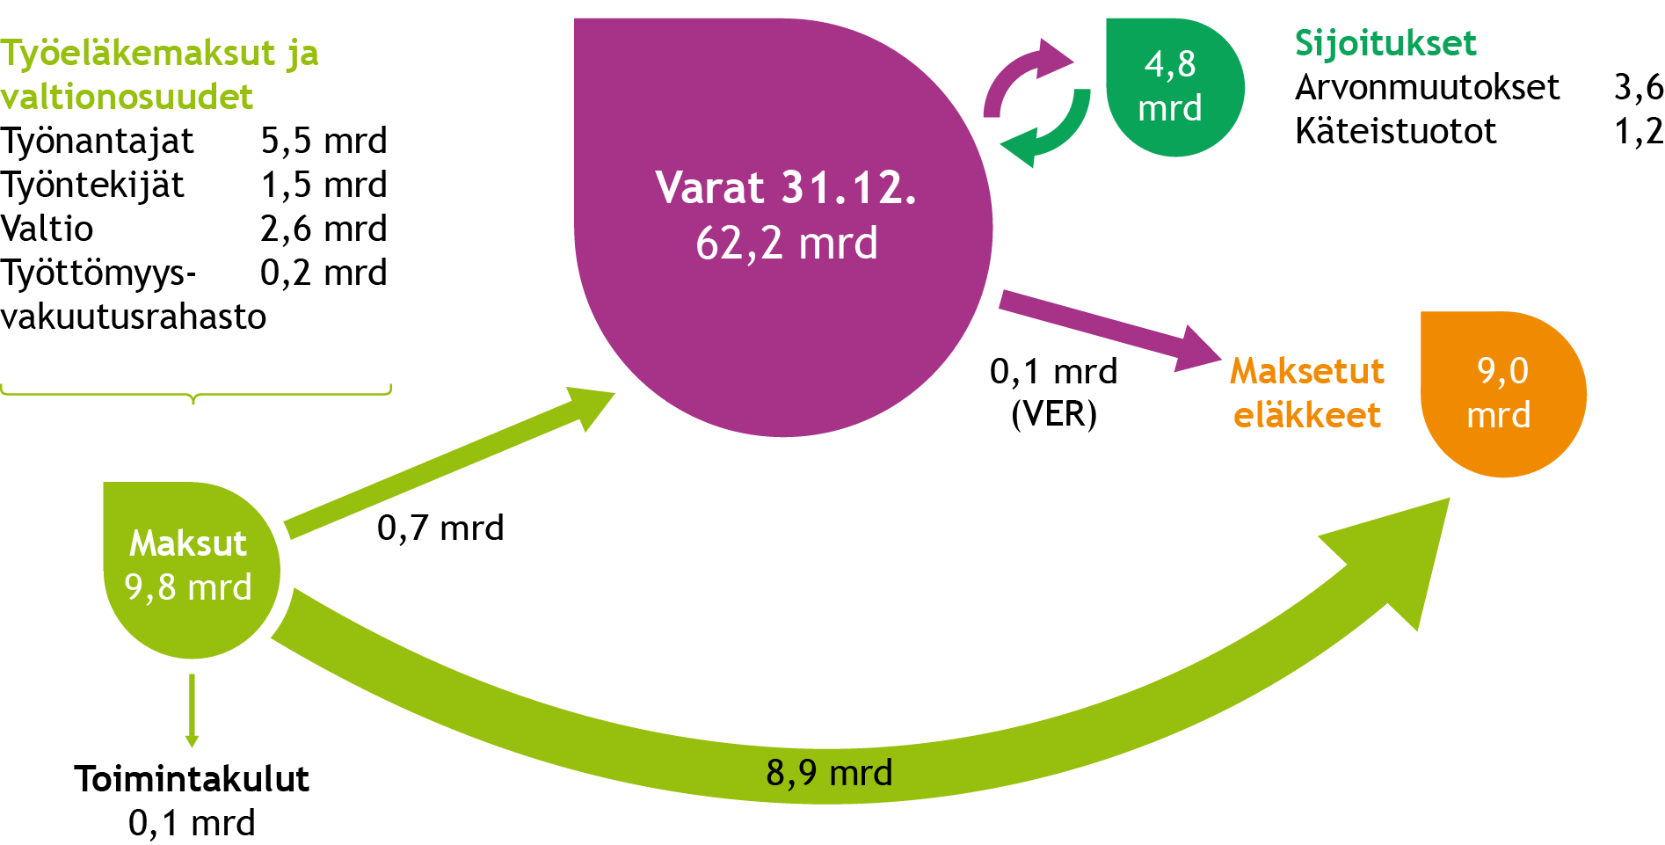
Julkisten alojen työeläkerahan kiertokulku 2014, mrd. euroa

Slide 15
Muutama luku työeläkesijoittamisesta
Työeläkealan sijoitusvarat yli 170 mrd vuoden 2014 lopussa
Koko toimialan sijoitusten nimellinen keskituotto oli 7,4 % vuonna 2014 (8,0 % vuonna 2013)
Pitkän aikavälin vuotuiset reaalituotot keskimäärin
1997 – 2014 (18 v): 4,2 %
2005 – 2014 (10 v): 3,6 %
2010 – 2014 (5 v): 4,5 %

Slide 16
Lähde: Tela

Slide 17
Yksityisalojen työeläkesijoituksille kertynyt reaalituotto 1997–2014, % sitoutuneesta pääomasta
Tuotot ovat kestävällä tolalla

Slide 18
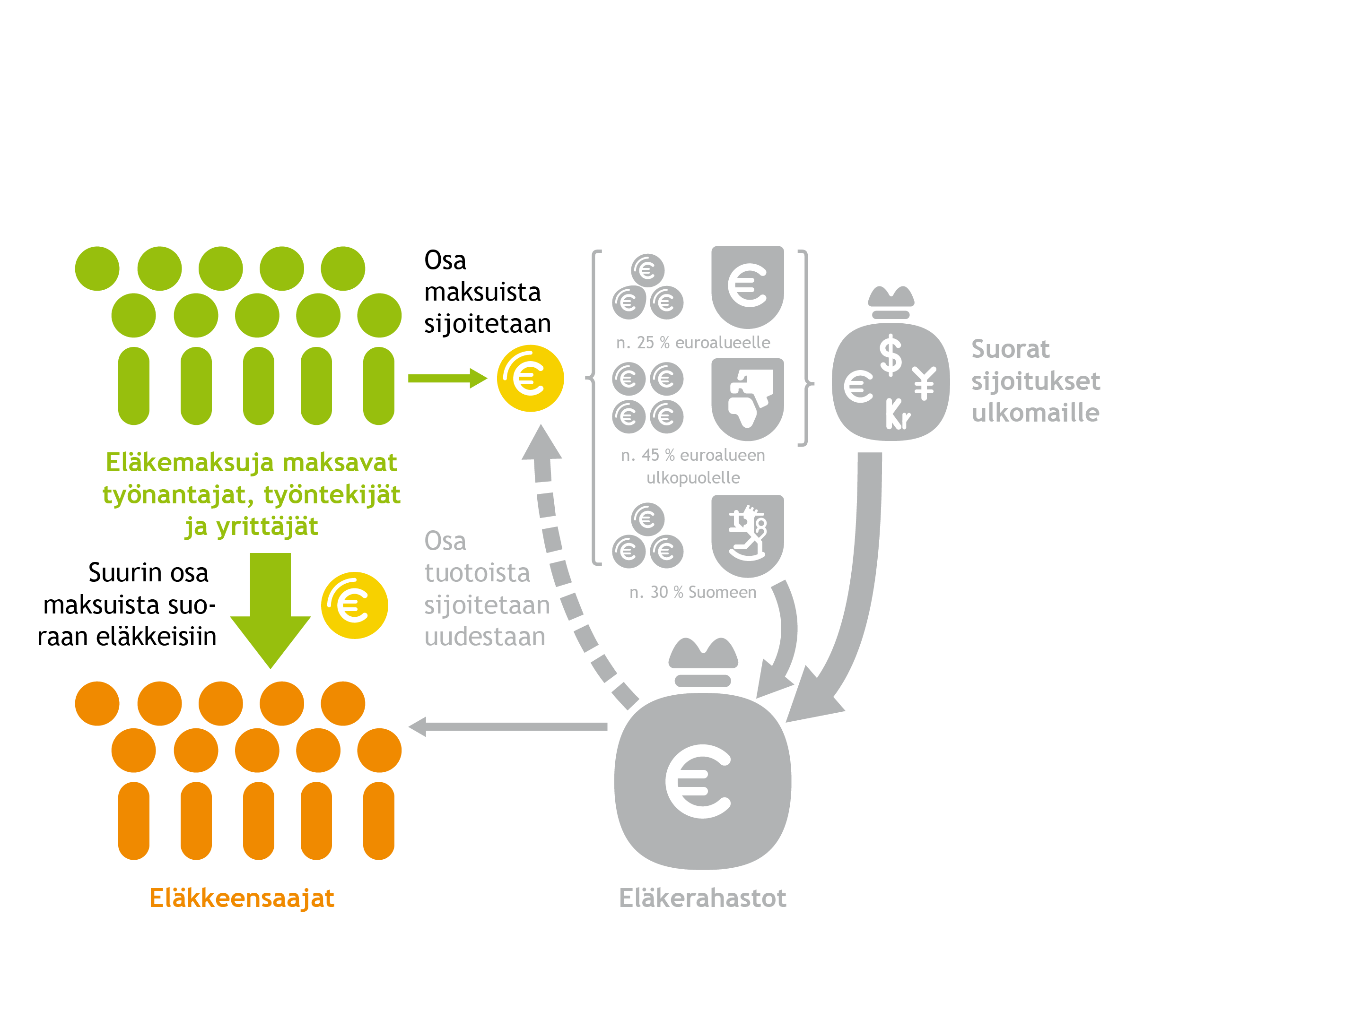
Työeläkerahojen kiertokulku 1

Slide 19
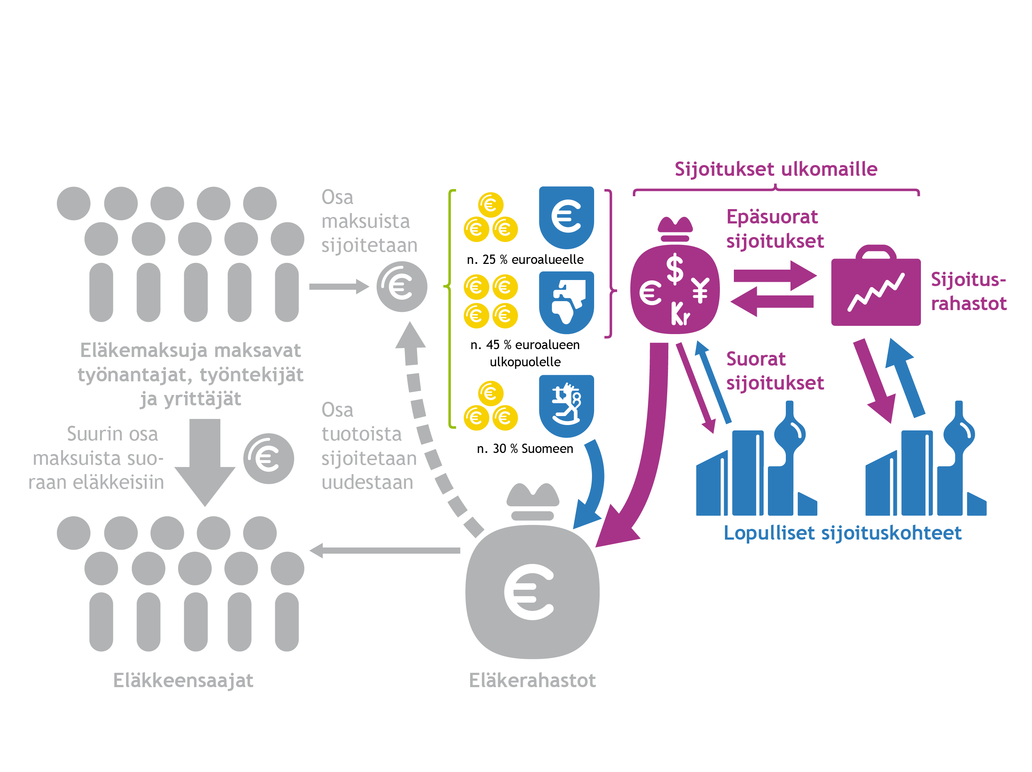
Työeläkerahojen kiertokulku 2

Slide 20
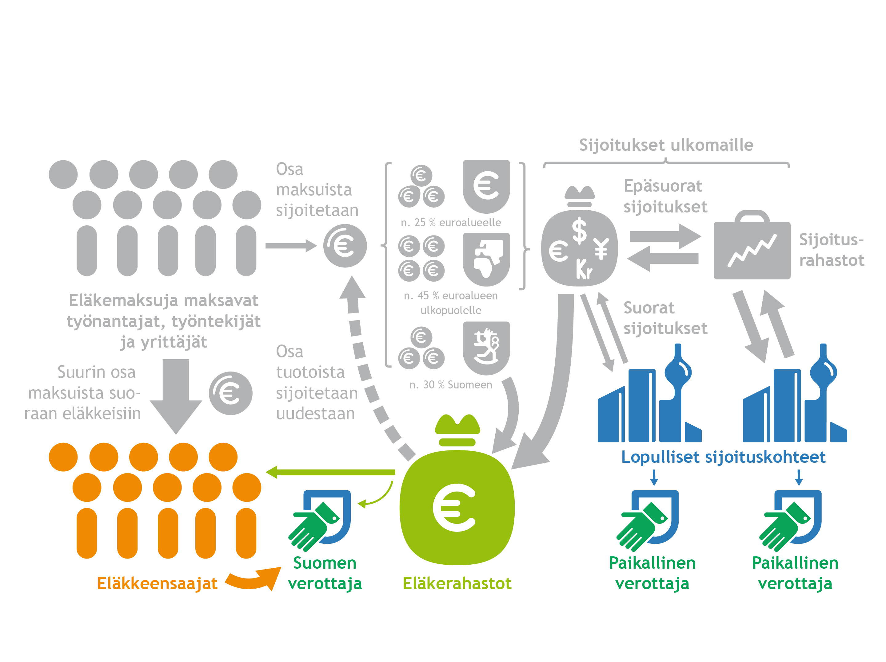
Työeläkerahojen kiertokulku 3

Slide 21
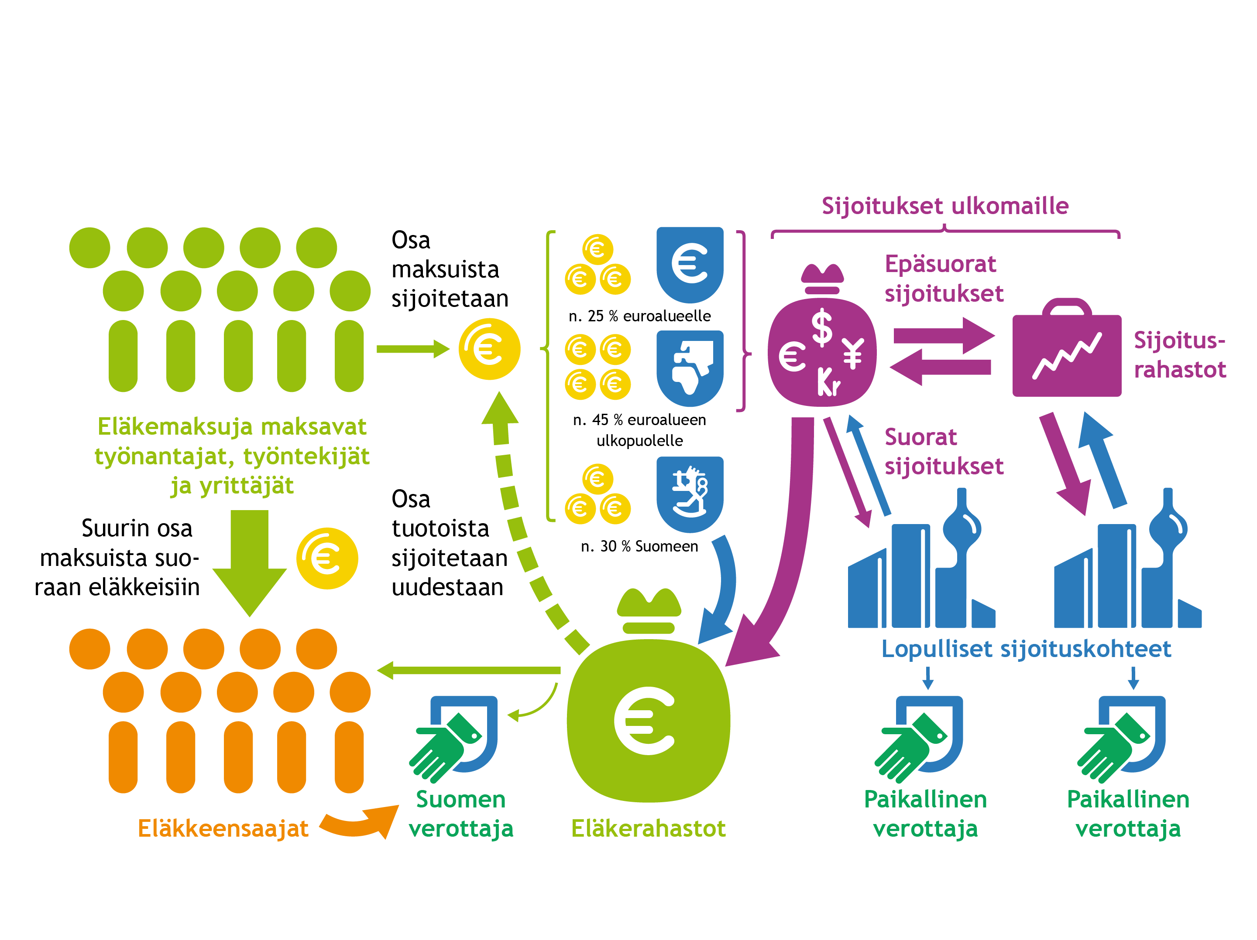
Työeläkerahojen kiertokulku 4

Slide 22
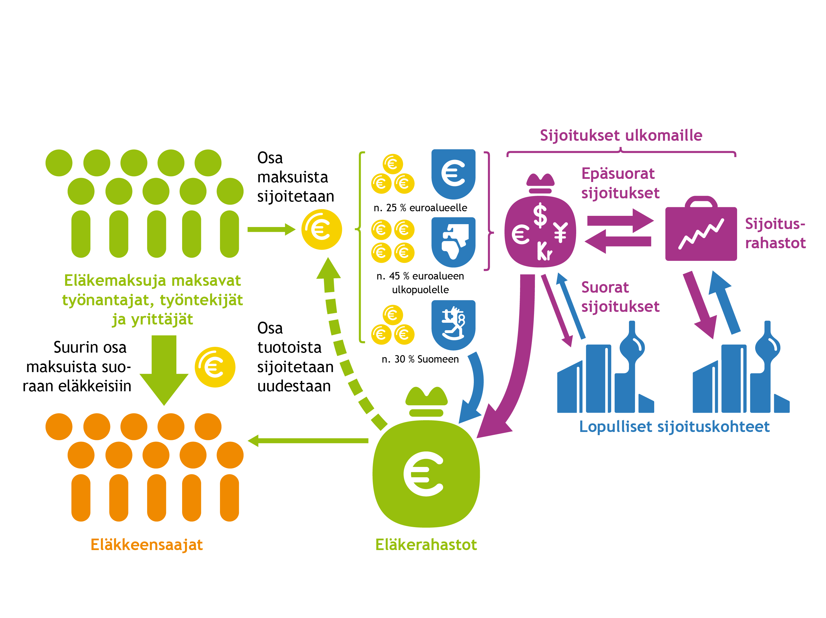
Työeläkerahojen kiertokulku

Slide 23
Eläkerahoitus ja eläkevarat 2015, arvioita
TyEL-vakuutusmaksuista rahastoon 2,3 mrd euroa
Sijoitustoiminnasta TyEL-eläkkeiden rahoitukseen 3,5 mrd euroa
…eli nettomääräisesti sijoitustoiminnasta rahoitusta 1,2 mrd euroa
Ilman rahastointia TyEL-maksuna pitäisi kerätä 1,2 mrd enemmän (maksu olisi n. 26,5 %, nyt 24 %).
Julkisilla aloilla kuntaeläkkeissä (KuEL) maksuista säästetään vielä 0,4 – 0,5 mrd, valtion eläkkeisiin (VaEL) taas otetaan Valtion Eläkerahastosta 0,5 - 0,6 mrd.
!

Slide 24
Sijoitustoiminnalla rahoitettavat TyEL-eläkkeet 2013 – 2060 eläkesopimus huomioon otettuna, mrd. euroa
* Luvut 2014 vuoden tasossa
Vrt. 2013 syntyneen elinvaiheisiin!

Slide 25
Eläkemenot ja vakuutusmaksutulot TyEL:n mukaan 2014 – 2080 eläkesopimus huomioon otettuna, prosentteina suhteessa palkkasummaan
Erotus katetaan sijoitusten tuotoilla

Slide 26
Työmarkkinajärjestöt päättävät työeläkkeistä.
työeläkkeet rahoitetaan työnantajilta ja työntekijöiltä perittävillä maksuilla.
työeläkemaksut ovat osa työvoiman käytön kustannusta.
työeläke on myöhennettyä palkkaa (=osa kunkin meistä ansiota).
Kyse ei siis ole verovaroista ja niiden käytöstä! Asian on hyvä olla näin myös jatkossa.

Slide 27
Onko EU ongelma?
Ei välttämättä, sillä
suomalainen työeläke on lakisääteinen sosiaaliturvaeläke
EU ei saa päättää kansallisesta sosiaaliturvasta
työeläkejärjestelmämme on varsin kestävällä tolalla
EU:n talouskoordinaation syveneminen voi muuttaa tilannetta (eläkkeitä tarkastellaan osana tiukkenevaa talouden ohjausta).

Slide 28
EU:lle tärkeitä asioita eläkkeissä ovat mm.
syrjimättömyys
työvoiman liikkuvuus
julkisen talouden kestävyys
eläkkeiden riittävyys
(markkinaehtoisuus, kilpailukyky)
Näiden kanssa kannattaa olla tarkkana!

Slide 29
Suomen työeläkejärjestelmän asema EU:ssa

Slide 30
Eläkkeitä koskeva päätökset pysyvät omissa käsissä, kun
työeläkkeiden sosiaaliturvaluonne pidetään vahvana.
huolehditaan työeläkejärjestelmän taloudellisesta kestävyydestä.
edistetään työurien pidentämistä.
tasapainotetaan valtion ja kuntien taloudet ajoissa.
Vastuullisia päätöksiä tarvitaan siis myös jatkossa.
On myös tärkeää on varmistaa, että valtion ja kuntien talousongelmia ei korjata työeläkevarojen /tulevien eläkkeiden alentamisen avulla.

Slide 31
Eduskunnan valtiovarainvaliokunta talouskurisopimuksesta VaVM 38/2012
”Työeläkerahastot
Valiokunta kiinnittää huomiota siihen, että Suomen kohtuullisen hyviin tunnuslukuihin vaikuttaa osaltaan se, että monista muista maista poiketen Suomen julkiseen talouteen luetaan myös työeläkesektori. Työeläkerahastojen suuruus on noin 75 prosenttia suhteessa bruttokansantuotteeseen. Ilman niiden vaikutusta Suomen julkisen talouden alijäämä olisi noin 3 prosenttia bruttokansantuotteesta.
Valiokunta toteaa, että työeläkerahastoinnissa mahdollisesti tapahtuvat muutokset vaikuttavat suoraan Suomen rakenteelliseen jäämään. Työeläkesektori on myös korjausmekanismin piirissä, jota kautta siihen voi kohdistua aiempaa suurempia muutospaineita. Valiokunta painottaa kuitenkin, että työeläkejärjestelmän rakennetta ja toteutustapaa koskevat päätökset ovat edelleen Suomen kansallisessa päätösvallassa, eikä tätä lähtökohtaa pidä sopimuksen menettelyiden kautta muuttaa.
Valiokunta korostaa lisäksi, ettei myöskään korjaustoimenpiteitä ole tarkoituksenmukaista kohdistaa vapaasti julkisen sektorin sisällä. Työeläkevarat on tarkoitettu työeläkkeiden rahoitusta varten, jolloin on perusteltua, että työeläkejärjestelmään tehdään julkisen talouden rakenteellista rahoitusasemaa parantavia muutoksia vain silloin, kun tämä on tarpeellista työeläkejärjestelmän kestävyyden kannalta. Samaa periaatetta on syytä soveltaa julkisen sektorin sisällä soveltuvin osin muutoinkin.”

Slide 32
EU:n vaikutus Suomen lakisääteiseen työeläkejärjestelmään

Slide 33
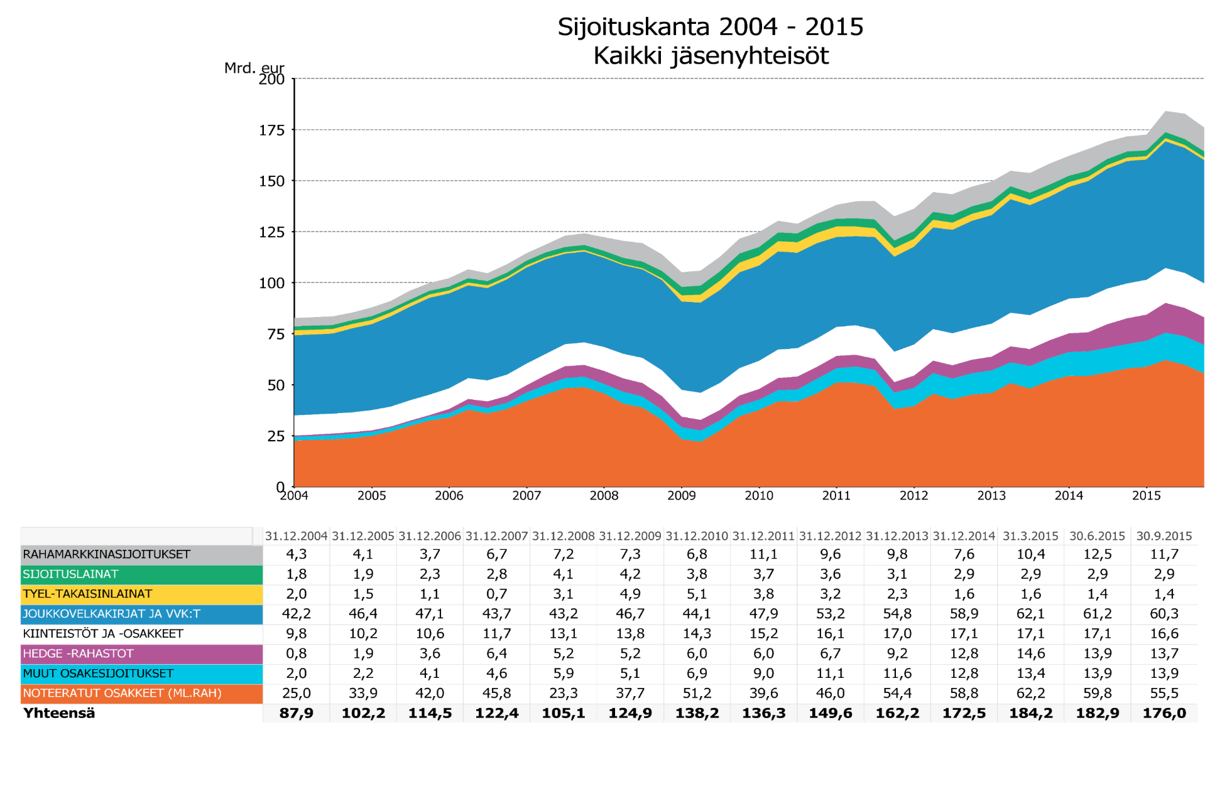

Slide 34
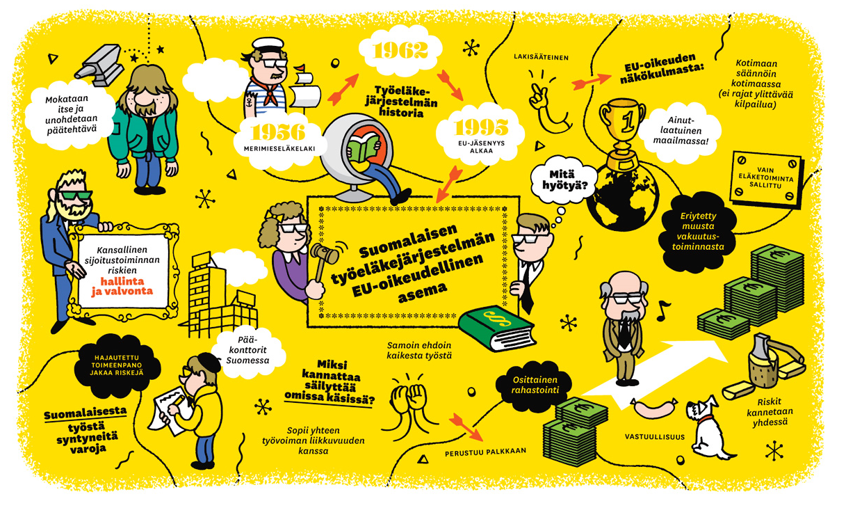
Suomen työeläkejärjestelmä ja EU

